Slide 1

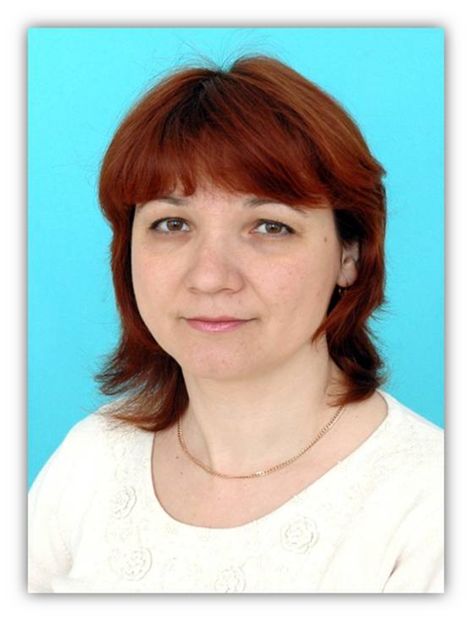
Дорогая Лия Анасовна!
Поздравляю с 55-летним юбилеем! Пусть каждый новый день приносит как можно больше ярких эмоций, пусть радость льется через край,
а счастье не знает предела.
Пусть здоровье не подводит,
и близкие всегда находятся рядом. Любви, дружбы, вдохновения, благополучия!
С днем рождения!

